Slide 1
La CIB comme pivot de classement interdisciplinaire
David REYMOND – Clara GALLIANO – Luc QUONIAM
Laboratoire IMSIC – EA 7492

Slide 2
Plan
Observer l’interdisciplinarité au travers d’un référentiel normalisé
La Classification Internationale des Brevets
Notre expérience
Résultats - limites
Conclusions
Références bibliographiques

Slide 3
Notre proposition
Utiliser un référentiel précis (la classification internationale des brevets) comme pivot de classement interdisciplinaire.
Etude de cas : les thèses (la science en train de se faire).

Slide 4
La classification internationale des brevets (CIB)
Création en 1971 par l’Arrangement de Strasbourg
Système hiérarchique de plus de 70 000 symboles indépendants de la langue pour le classement des brevets et des modèles d’utilité selon les différents domaines technologiques auxquels ils appartiennent
Chaque année (au 1er janvier) : nouvelle version
Révision périodique effectuée par le Comité d’experts de l’Union de l’IPC
IPC-CAT : API pour aider les experts brevets et les inventeurs à identifier un symbole pour un texte donné (français ou anglais)
Ensemble de réseaux de neurones plus « fiables que l’homme »
Notes:
CIB : 8 sections principales et 70 000 subdivisions
La classification est indispensable à la recherche des documents de brevet pour l'étude de l'état de la technique
Cette recherche est nécessaire aux administrations chargées de la délivrance des brevets, aux inventeurs en puissance et aux organismes d'étude et de réalisation ainsi qu'à tous ceux qui s'occupent de l'application ou de la mise au point des techniques
Les symboles pertinents de la CIB sont indiqués sur chaque document de brevet, dont plus d'un million ont été établis chaque année au cours des 10 dernières années. Les symboles de la CIB sont attribués par l’office national ou régional de propriété industrielle qui publie le document de brevet. Pour les documents PCT (patent cooperation treaty), les symboles de la CIB sont attribués par l'administration chargée de la recherce internationale (ISA).
Outils de la CIB
IPCCAT - Outil d’aide au classement pour le système de la CIB, créé principalement pour faciliter le classement des brevets aux niveaux des classes, sous-classes, groupes principaux ou sous-groupes de la CIB.
STATS - Outil qui offre des prédictions de classement dans la CIB fondées sur une analyse statistique des documents de brevet contenant les termes qui font l’objet de la recherche.
Inventaire vert selon la CIB - Facilite la recherche d’information en matière de brevets relative aux technologies respectueuses de l’environnement.
TACSY - Search for relevant classification symbols in natural language.

Slide 5
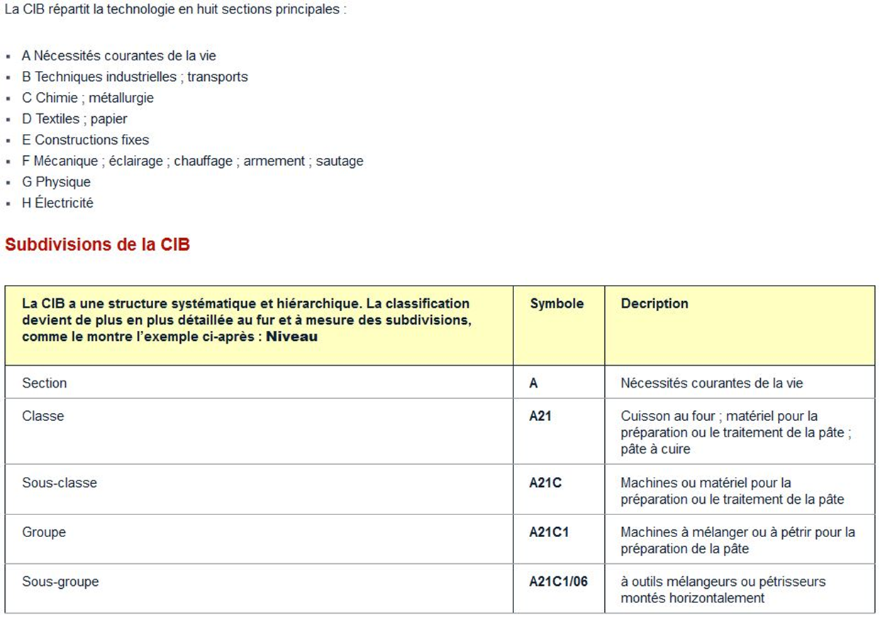

La classification internationale des brevets (CIB)
Notes:
Les documents de brevet peuvent comporter deux types d’information, à savoir l’“information d’invention” et l’“information additionnelle”.
- Information d’invention : est, parmi l’ensemble de l’information technique divulguée dans un document de brevet (par exemple, la description, les dessins, les revendications) celle qui représente un apport par rapport à l’état de la technique. L’information d’invention est déterminée dans le contexte de l’état de la technique, à l’aide des éléments fournis par les revendications du document de brevet, compte dûment tenu de la description et des dessins.
- Information additionnelle : correspond aux renseignements techniques non banals qui ne représentent pas en eux-mêmes un apport par rapport à l’état de la technique mais qui peuvent constituer une information utile pour le chercheur. L’information additionnelle complète l’information d’invention en indiquant, par exemple, les éléments constitutifs d’une composition ou d’un mélange, ou les éléments ou composantes d’un procédé ou d’une structure, ou encore l’utilisation ou les applications d’objets techniques classés.
Différents types de recherche :
Recherche de nouveauté
Recherche de brevetabilité ou de validité
Recherche des risques de contrefaçon
Recherche indicative

Slide 6
Notre expérience
Source : base nationale des thèses françaises
Traitement : chaque entrée bibliographique est récupérée. Le résumé est passé à l’IPC-CAT pour en récupérer le symbole associé et un score
Seuillage sur le score du classement pour discuter seulement de ce qui est « fiable »
Observation de croisements disciplinaires
Comment aborde-t-on un domaine technologique selon les disciplines et réciproquement, quels domaines sont abordés par plusieurs disciplines ?
Notes:
457 341 thèses répertoriées depuis 2009 (dont 382 711 thèses soutenues, et 88 616 thèses en open access)

Slide 7
Résultats : quelques chiffres
Requête : l’eau
Nombre de thèses récoltées : 16 790
Temps de collecte : 15 heures
Mais : 3 307 disciplines différentes au plan lexical
Regroupement des disciplines : sections du CNU avec 77 disciplines officielles
Algorithme de rapprochement lexical à l’aide d’une distance de Levenshtein améliorée pour diminuer les biais sur des chaines similaires
Enrichissement du dictionnaire de départ, création d’un domaine transverse. Impossibilité de préciser certaines entrées (« science »)
Notes:
Sujet interdisciplinaire
Problème : non normalisation du vocabulaire par l’interface de dépôt des thèses
Impossible de croiser les données
Dico : biochimie et biologie appliquée; Minéraux et roches; agrosystèmes; hydroclimatologie; sciences des aliments; pédologie; rhéologie; paléobiosphère

Slide 8
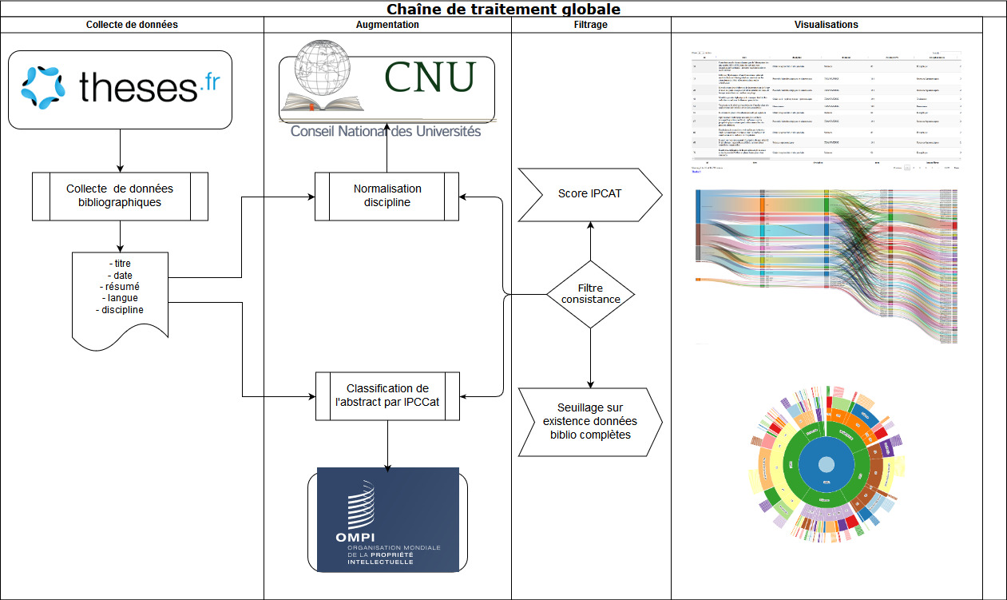
Notre expérience

Slide 9
Résultats : les visualisations
Arborescence Domaine Disciplines CIB
Tableau de données
Carte proportionnelle (treemap) imbriquée
Tableau croisé dynamique
Diagramme de Sankey (CIB → domaine → sections → discipline normalisée)
Sunburst CIB→ discipline
Sunburst ciblé
Cercle zoomable

Slide 10
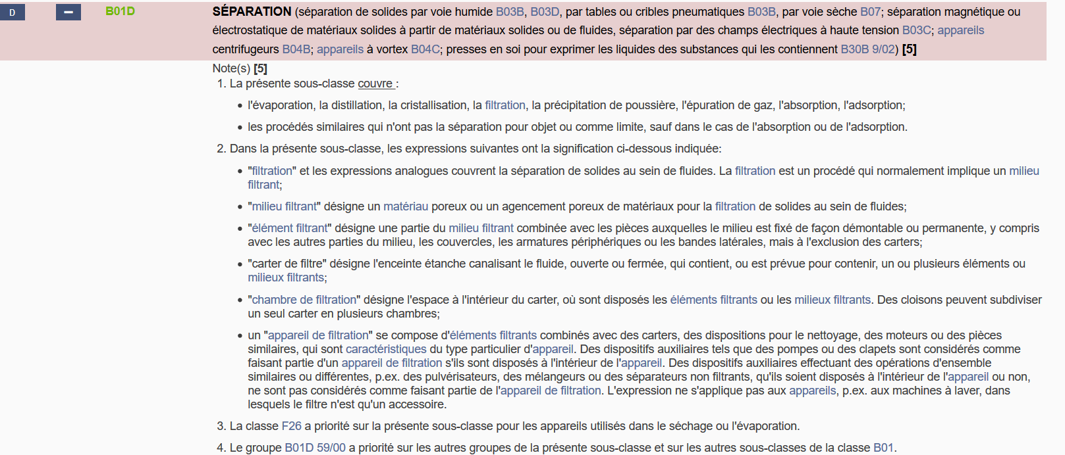

Slide 11
Conclusion
Opérationnel et validé pour cette expérience
Décloisonner les disciplines (Morin, Latour)
Limites :
la classification des inventions : des objets techniques pas des concepts qui implique des biais évidents liés à la sémantique des termes (opposition concept/concret)
Le classement grossier et imparfait des disciplines (mais ajustable)

Slide 12
Perspectives
Utiliser d’autres référentiels de classement documentaire (Dewey, Mesh) mais manquent les outils pour automatiser
Croisement : monde technologique et monde académique
Code source publié, utilisable pour toute requête sur la base des thèses
Extensions en cours sur d’autres sources (HAL, ISTex, Pubmed, Scholar, ArchivesSic, …)

Slide 13
Références bibliographiques
Fiévet, P., & Guyot, F. (2018). Automatic Categorization of Patent Documents in the International Patent Classification (IPCCAT). Présenté à The International Conference on Search, Data and Text Mining and Visualization. (IC-SDV), Nice. Consulté à l’adresse https://haxel.com/ii-sdv/2018/Programme/monday-23-april-2018

Slide 14
Merci de votre attention
Colloque international NumeRev – Juin 2019

Slide 15
